Slide 1

FUNDAMENTO DE BASE DE DATOS
Carlos Enrique Morocho Carrión
CICLO
Octubre 2022 – Febrero 2023

Slide 2
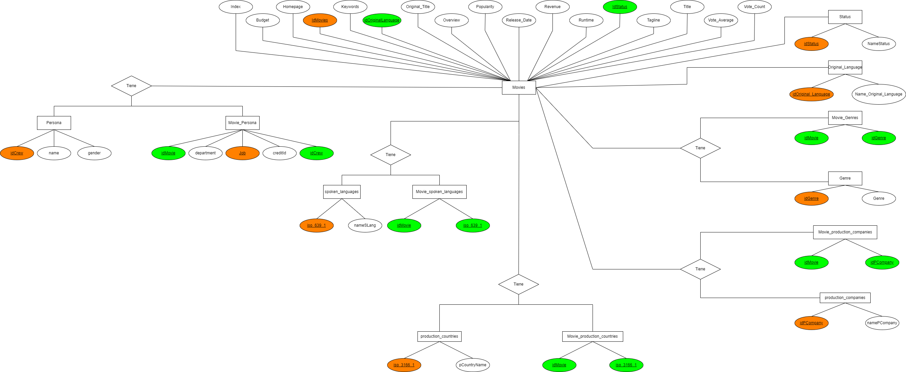
Modelo
Conceptual
Luego de haber realizado un previo análisis del conjunto de datos, posterior a este análisis mediante el modelo de Entidad-Relación, identificamos los atributos correspondientes a cada relación. Y se señalo para una mejor compresión se resalto las llaves primarias con naranja y las llaves foráneas de color verde

Slide 3
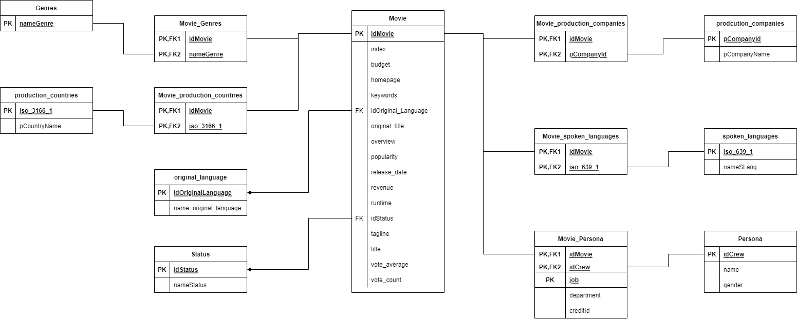
Luego de la realización del Modelo Conceptual, se realizo el Modelo Lógico tomando como base el previo Modelo, en este se añadieron un poco más de detalle donde se especificaría cuales son las llaves primarias, o si existe una combinación de las mismas, de igual manera con las llaves foráneas. Y si las relaciones son 1 --> n / 1 --> 1 / n --> n
Modelo
Lógico

Slide 4
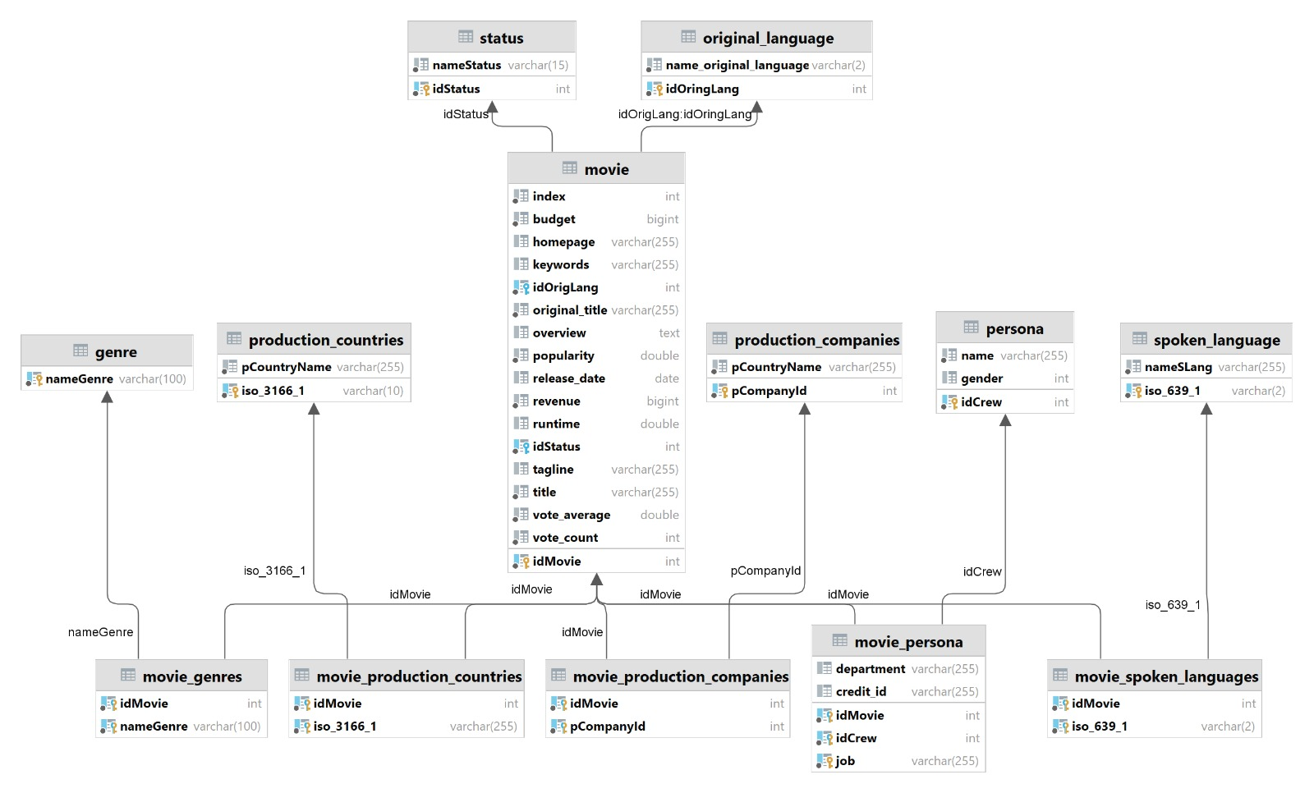
Modelo Físico
El modelo Físico ya seria la fase final de la conceptualización, en este modelado ya se especifico todas aquellas tablas con sus respectivos atributos con sus debidos tipos de datos, y este modelado es de gran utilidad ya que con este modelo tendremos una referencia para pasar a generar las respectivas sentencias DDL

Slide 5
NORMALIZACIÓN
Normalizar datos consiste en organizarlos de manera eficiente y estructurada en varias tablas relacionadas, con el objetivo de evitar redundancias y problemas de integridad de los datos.
A continuación se indica el procedimiento a realizar para la normalizacion de las distintas columnas:

Slide 6
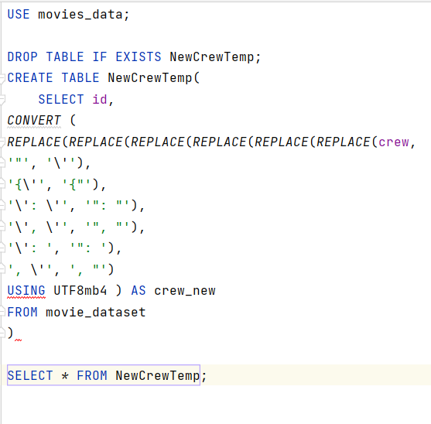
LIMPIEZA
CREW

Slide 7
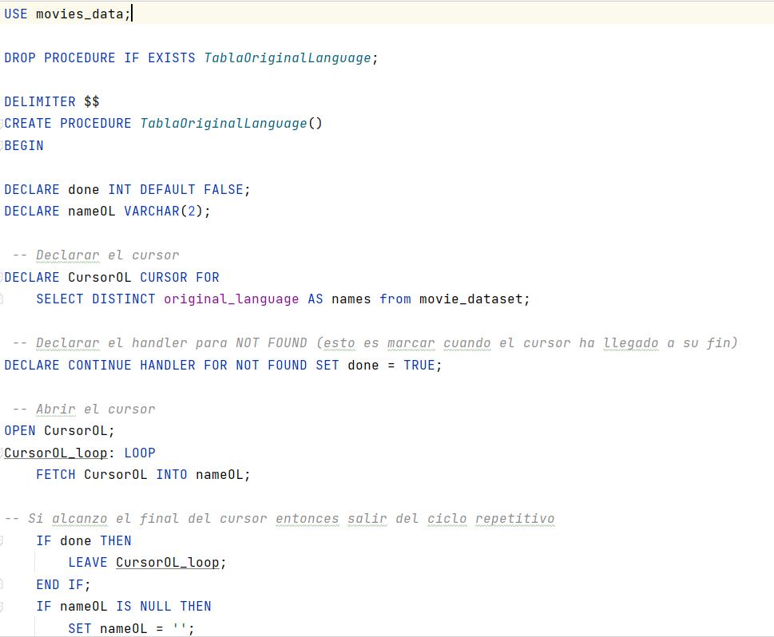
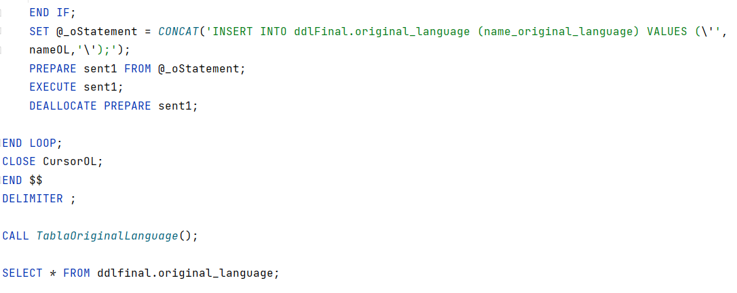
CURSORES DE
CARGA EJEMPLO 1 - N
“TablaOriginalLanguage”

Slide 8
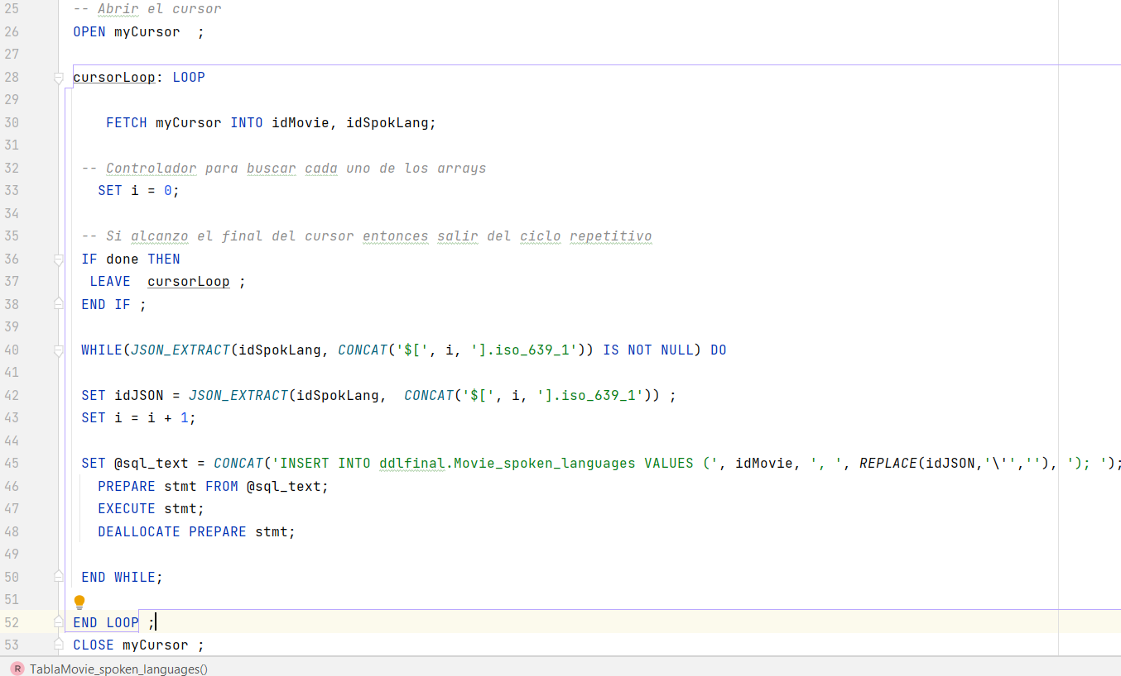
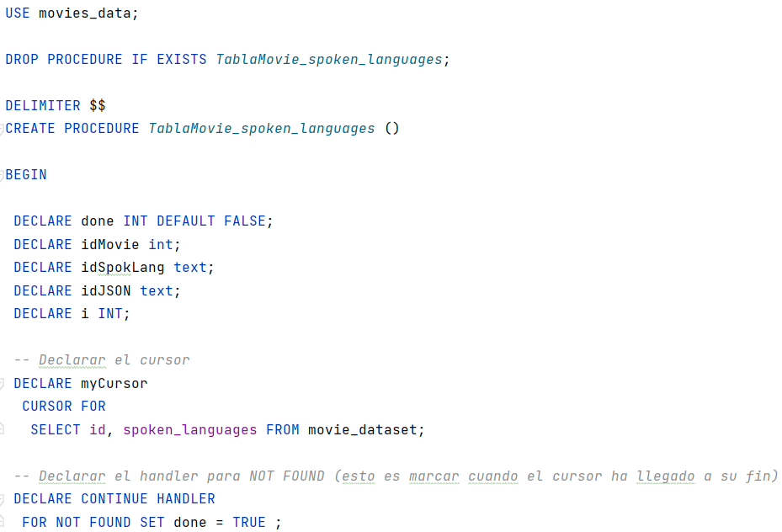
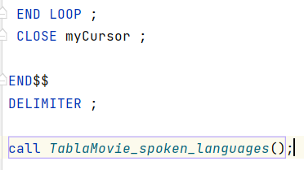
CURSORES DE
CARGA EJEMPLO N - N
“TablaMovie_spoken_languages”

Slide 9
Gracias Por Su ATENCIÓN

